Slide 1

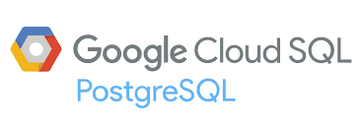
Conociendo y utilizando
"CloudSql for Postgres"

Slide 2

Sensei
Jorge Leiva

Slide 3
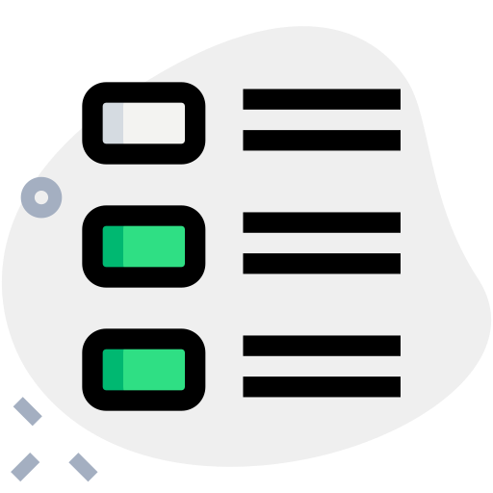
Temas a tratar
Almacenamiento en la nube
Que es Cloud SQL
Beneficios
Regiones
Disponibilidad
Opciones de conexión
Seguridad y compliance
Precios
El motor de la base de datos
Tatami

Slide 4
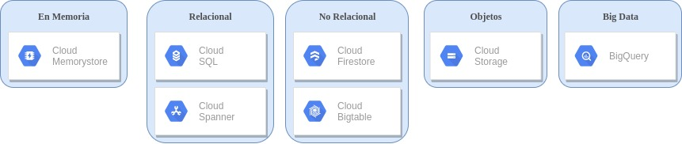
Almacenamiento en la nube
Notes:
Pub/Sub es un servicio de la plataforma nube de Google (GCP) que permite enviar mensajes asíncronos con varios remitentes y varios destinatarios. En esta dinámica, uno debe realizar el rol de emisor (publicador/publisher) y otros de receptor (suscripción/subscriber), ambos trabajan por separado. Este servicio permite una comunicación segura con mensajes duraderos y de baja latencia.
Separa los servicios que generan eventos de los servicios que procesan eventos
Mensajes filtrados
Pub/Sub confirma automáticamente los mensajes que no coinciden con un filtro, pero aun así se te cobra una tarifa de envío.

Slide 5


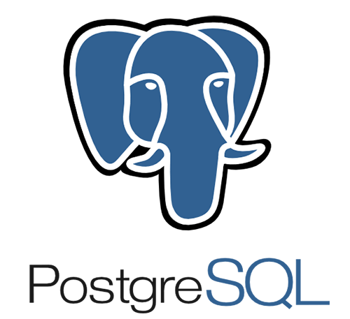
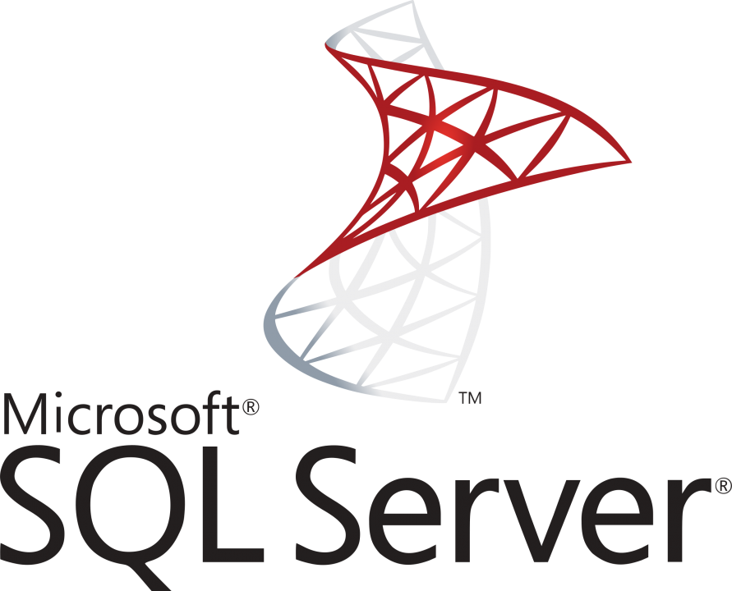
Que es Cloud SQL
Servicio de base de datos administrado que reduce la complejidad en cuanto a la configuracion e instalacion de las bases de datos relacionales
Documentación
Notes:
Los precios de Pub/Sub se basan en los siguientes factores:
- Ingestión y entrega de mensajes
- Almacenamiento de mensajes relacionados con la función de búsqueda (seek): capturas y mensajes confirmados retenidos
Precios de la entrega de mensajes
Los precios de la ingestión y entrega de mensajes se basan en el volumen de datos que se transmiten durante un mes natural. Los primeros 10 gigabytes de uso son gratuitos. Después, el precio de la ingestión o entrega de mensajes es de 40 USD por TiB.
El volumen de datos de un mensaje es la suma de lo siguiente:
El número de bytes de la cadena del cuerpo del mensaje codificado
El tamaño de la clave y el valor de cada atributo
20 bytes de la marca de tiempo
El tamaño de la cadena message_id
Campos opcionales adicionales, como los asociados con el acceso anticipado y otras API de acceso restringido
Mensajes filtrados
Pub/Sub confirma automáticamente los mensajes que no coinciden con un filtro, pero aun así se te cobra una tarifa de envío
Tarifas del tráfico de salida de regiones de datos
No se aplica ninguna tarifa al tráfico de salida entre zonas para el uso de Pub/Sub.
Sin embargo, las salidas a productos de Google no están exentas de la tarifa correspondiente.
Replicación de mensajes - Varias zonas en una sola región - Zona única
Capacidad - Aprovisionado automáticamente - Aprovisiona antes de usar
Precios - Paga por la capacidad que usas - Paga por la capacidad que aprovisiones
Storage - Ilimitado - 30 GiB-10 TiB por tema Lite
Período de retención - Hasta 7 días – Ilimitado
Extremos de Service - Global y regional – Discos
Espacio de nombres de los recursos - Global – Zonal
Enruta mensajes - Global - Zonal

Slide 6

Beneficios
Reduce los costos de mantenimiento con bases de datos relacionales completamente administradas en la nube

Slide 7

Beneficios
Asegura la continuidad empresarial mediante servicios confiables y seguros respaldados por el equipo de SRE las 24 horas, todos los días

Slide 8
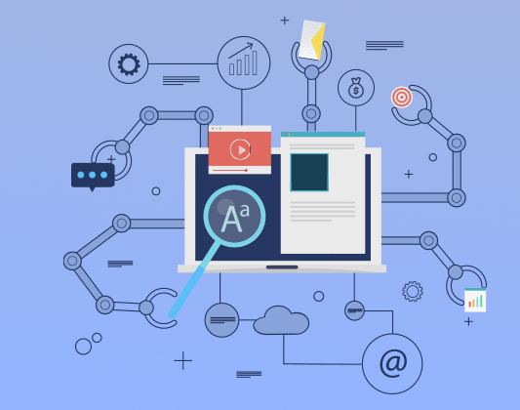
Beneficios
Automatiza el aprovisionamiento de las bases de datos, la administración de la capacidad de almacenamiento y otras tareas tediosas

Slide 9
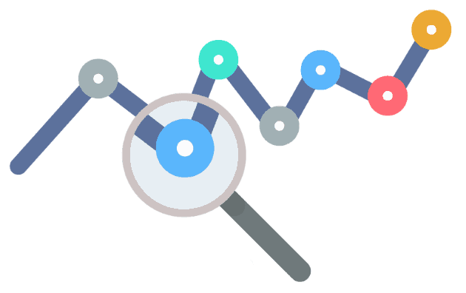
Beneficios
Facilita a los desarrolladores la observabilidad de las bases de datos con Cloud SQL Insights

Slide 10

Beneficios
Integración sencilla en las apps y los servicios de Google Cloud existentes, como GKE y BigQuery

Slide 11
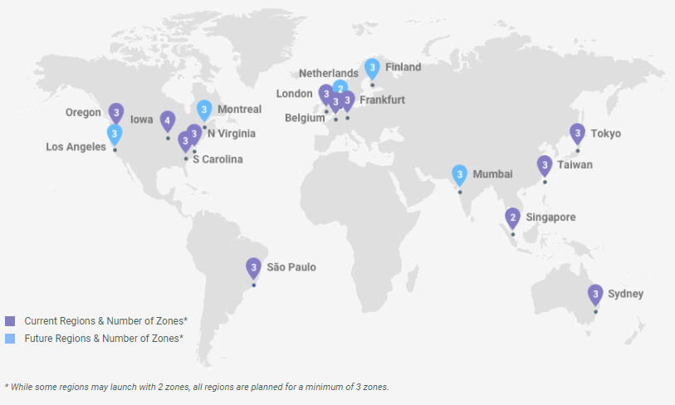
Regiones
Documentación

Slide 12
Disponibilidad
Configura facilmente la replicacion y copias de seguridad.
La conmutación por error (Failover) automática asegura que tu base de datos esté disponible cuando lo necesites.
Disponible la recuperación o restauración en un punto específico en el tiempo (point-in-time)

Slide 13

Opciones de conexión
Es preferible configurar tu instancia con una IP privada cuando te conectas desde un cliente en un recurso con acceso a una VPC.
Puedes solicitar que las conexiones utilicen el proxy de autenticación de Cloud SQL o los certificados SSL autoadministrados.
Documentación

Slide 14

Opciones de conexión
Una IP pública es una dirección IPv4 o IPv6 que está disponible de forma externa en la Internet pública.
Para contibuir a la seguridad, cualquier conexión debe autorizarse con el proxy de autenticacion de Cloud SQL o las redes autorizadas.
Documentación

Slide 15

Seguridad y compliance
Encriptación de datos automática en reposo y en tránsito.
Acceso de red controlado por el usuario mediante protección con firewall.
Cloud SQL cumple con SSAE 16, ISO 27001, PCI DSS v3.0 y HIPAA

Slide 16

Precios También dependen de la región seleccionada
Precios de CPU y memoria
Para las instancias con núcleo dedicado, tú eliges la cantidad de CPU y de memoria que deseas. Los precios de las CPU y la memoria dependen de la región donde se encuentra la instancia.
Las réplicas de lectura y las réplicas de conmutación por error se cobran a la misma tarifa que las instancias independientes.

Slide 17
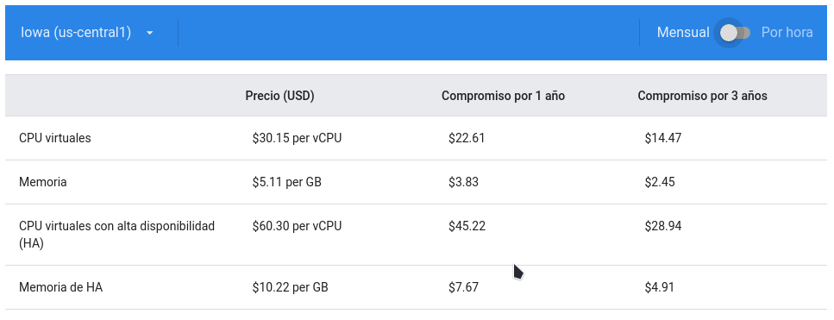

Slide 18
Precios También dependen de la región seleccionada
Precios de almacenamiento y red
Los precios de almacenamiento y red dependen de la región donde se encuentra la instancia. Selecciona tu región en el menú desplegable de la tabla de precios.
En el caso de las instancias configuradas para ofrecer una alta disponibilidad (HA), también conocidas como instancias regionales, se aplican precios de HA.

Slide 19
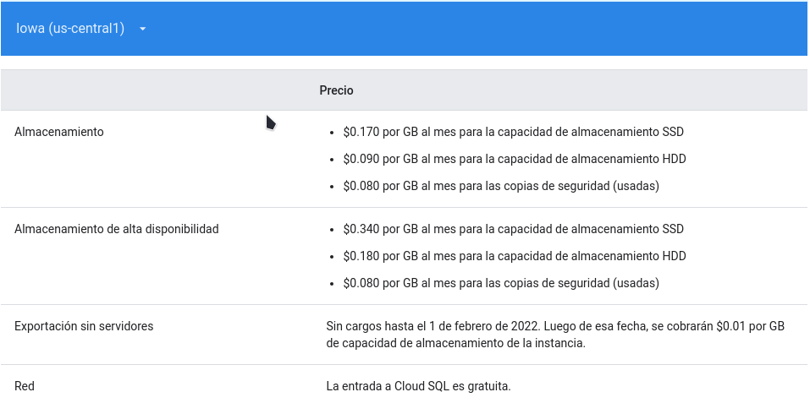

Slide 20
Precios Si pagas en una moneda distinta del dólar estadounidense, se aplican los precios que aparecen en tu moneda en los SKU de GCP
Precios de salida de la red
Cuando el tráfico de red sale de una instancia de Cloud SQL, los costos que se aplican varían según el destino del tráfico y, en algunos casos, la participación de un socio.
La salida de Internet es el tráfico de red que sale de una instancia de Cloud SQL a un cliente que no es un producto de Google, como cuando se usa un servidor local para leer datos de Cloud SQL.

Slide 21
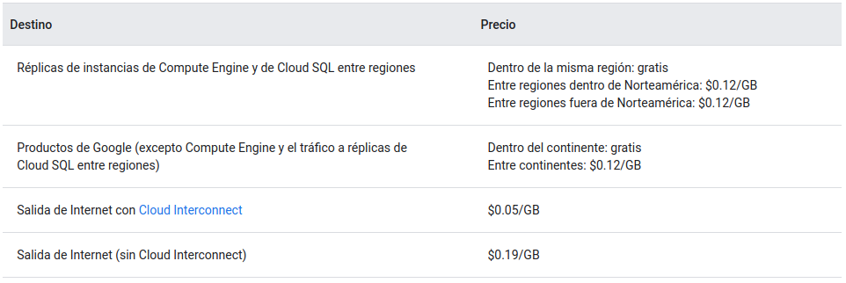

Slide 22
Precios También dependen de la región seleccionada
Precios de la instancia
Los precios de instancias se cobran por cada segundo de ejecución de la instancia.
Cloud SQL usa los segundos como multiplicador de unidad de tiempo por uso. Esto significa que cada segundo de uso se considera dentro del minuto facturable completo.

Slide 23
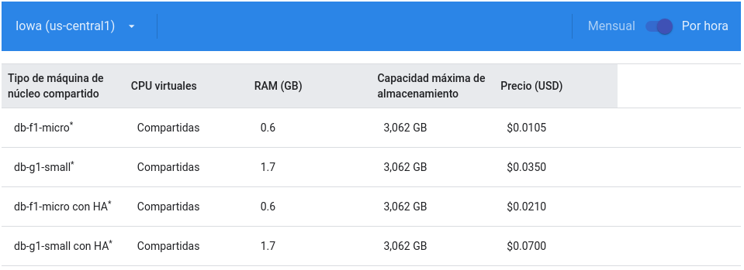

Slide 24
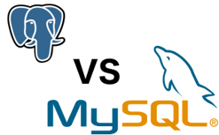
El motor de base de datos
Usabilidad
PostgreSQL brinda opciones más complejas que MySQL, ya que suele estar orientado para bases de datos más grandes y con consultas más largas. Algunas de sus funciones, como la de unir tablas, lo posicionan como mejor valorado por algunos desarrolladores frente a su clásico rival.

Slide 25
El motor de base de datos
Rendimiento
PostgreSQL será mejor que MySql empleado en proyectos de gran porte, que requieran de una base de datos robusta y con muchas consultas largas y frecuentes. La frecuencia es un punto muy importante, ya que si trabajamos con un sistema que bloquea las tablas temporalmente y debemos mover gran cantidad de datos frecuentemente, el rendimiento no será bueno.

Slide 26
El motor de base de datos
Open Source
Muchos consideran que PostgreSQL es el único motor de bases de datos en verdad libre, Ojo, MySQL sigue siendo libre sí, pero su licencia es más restrictiva debido a que se encuentra en manos de Oracle, quienes el día de mañana si lo desean pueden privatizarlo en un 100%.

Slide 27
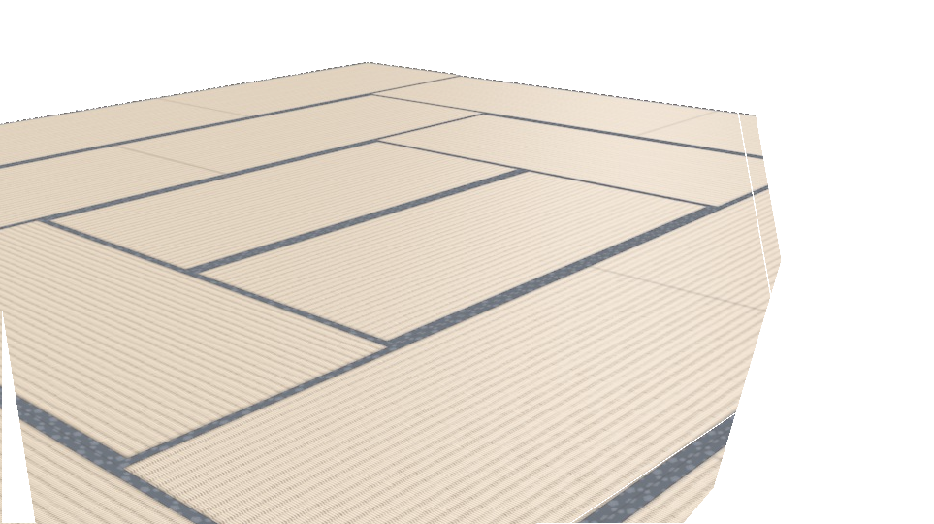

Tatami
Compartir proyecto Spring Boot
Crear Instancia desde la consola
Crear instancia desde Cloud Shell
Revisar bases de datos desde Cloud Shell
Desplegar proyecto Spring en equipo local
Revisar tablas creadas desde Cloud Shell
Comprobar mutabilidad con la aplicación
Revisar datos modificados desde Cloud Shell

Slide 28

Tatami
Compartir proyecto Spring Boot
Crear Instancia desde la consola
Crear instancia desde Cloud Shell
Revisar bases de datos desde Cloud Shell
Desplegar proyecto Spring en equipo local
Revisar tablas creadas desde Cloud Shell
Comprobar mutabilidad con la aplicación
Revisar datos modificados desde Cloud Shell

Slide 29
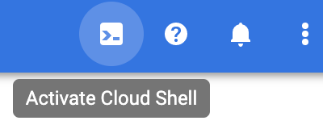
Tatami
Compartir proyecto Spring Boot
Crear Instancia desde la consola
Crear instancia desde Cloud Shell
Revisar bases de datos desde Cloud Shell
Desplegar proyecto Spring en equipo local
Revisar tablas creadas desde Cloud Shell
Comprobar mutabilidad con la aplicación
Revisar datos modificados desde Cloud Shell

Slide 30
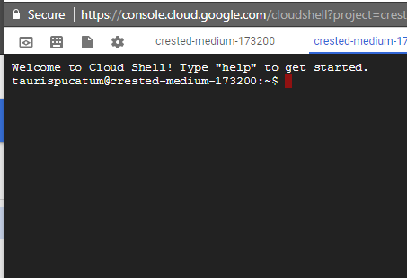
Tatami
Compartir proyecto Spring Boot
Crear Instancia desde la consola
Crear instancia desde Cloud Shell
Revisar bases de datos desde Cloud Shell
Desplegar proyecto Spring en equipo local
Revisar tablas creadas desde Cloud Shell
Comprobar mutabilidad con la aplicación
Revisar datos modificados desde Cloud Shell

Slide 31
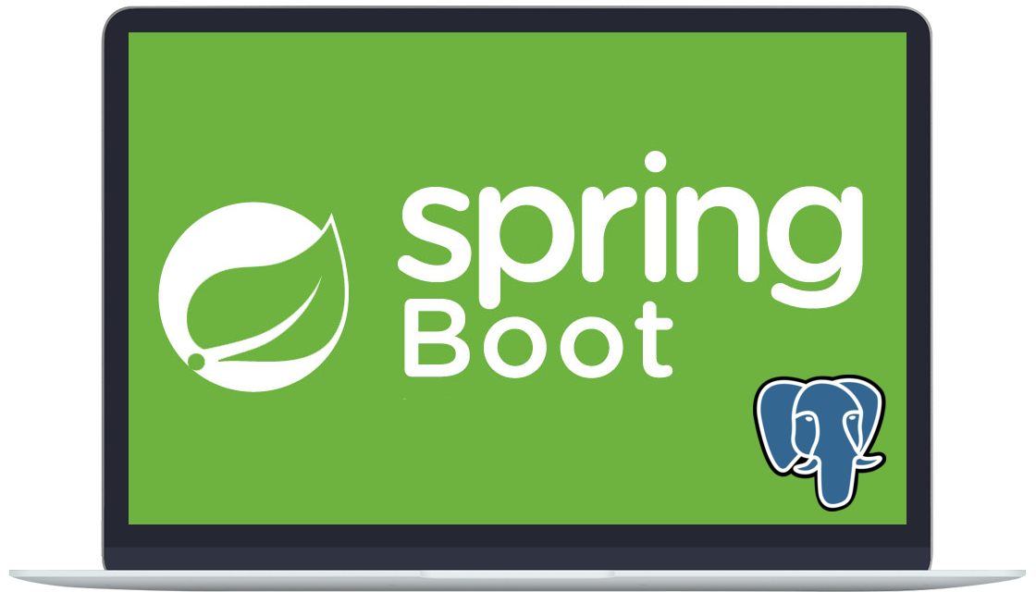
Tatami
Compartir proyecto Spring Boot
Crear Instancia desde la consola
Crear instancia desde Cloud Shell
Revisar bases de datos desde Cloud Shell
Desplegar proyecto Spring en equipo local
Revisar tablas creadas desde Cloud Shell
Comprobar mutabilidad con la aplicación
Revisar datos modificados desde Cloud Shell

Slide 32
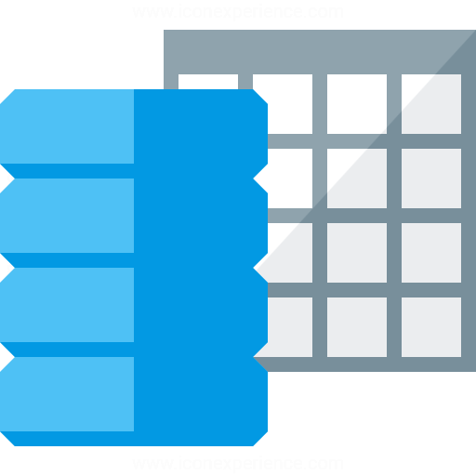
Tatami
Compartir proyecto Spring Boot
Crear Instancia desde la consola
Crear instancia desde Cloud Shell
Revisar bases de datos desde Cloud Shell
Desplegar proyecto Spring en equipo local
Revisar tablas creadas desde Cloud Shell
Comprobar mutabilidad con la aplicación
Revisar datos modificados desde Cloud Shell

Slide 33

Tatami
Compartir proyecto Spring Boot
Crear Instancia desde la consola
Crear instancia desde Cloud Shell
Revisar bases de datos desde Cloud Shell
Desplegar proyecto Spring en equipo local
Revisar tablas creadas desde Cloud Shell
Comprobar mutabilidad con la aplicación
Revisar datos modificados desde Cloud Shell

Slide 34

Tatami
Compartir proyecto Spring Boot
Crear Instancia desde la consola
Crear instancia desde Cloud Shell
Revisar bases de datos desde Cloud Shell
Desplegar proyecto Spring en equipo local
Revisar tablas creadas desde Cloud Shell
Comprobar mutabilidad con la aplicación
Revisar datos modificados desde Cloud Shell

